Slide 1
WeChat Mini Programme
Main Page
页面像素为：2208*1242 (同中国总决赛2019)
2019 保时捷中国车主俱乐部年度晚宴
Porsche Club China Annual Gala 2019
活动详情
活动预约
试驾预约
影像集锦

Slide 2
WeChat Mini Programme
Content - 活动详情
活动详情
日程安排
活动信息
 | 班车时刻表
 | 着装建议
 | 紧急联络
酒店地图
天气预报
活动预约
嘉宾预约
 | 亚特兰蒂斯水上世界
 | 呀诺达雨林文化旅游区
 | 酒店品酒
 | 酒店瑜伽
 | 高尔夫
班车时刻表
紧急联络
试驾预约
影像集锦

Slide 3
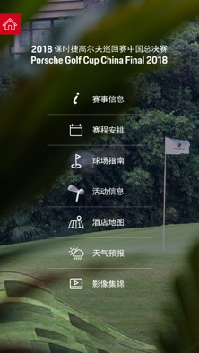

WeChat Mini Programme
活动详情 - Main Page
俱乐部晚宴功能大致如下
2019 保时捷中国车主俱乐部年度晚宴
Porsche Club China Annual Gala 2019
日程安排
活动信息
酒店地图
天气预报

Slide 4
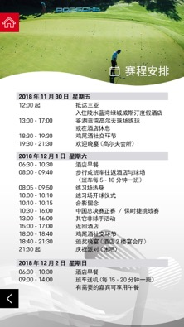
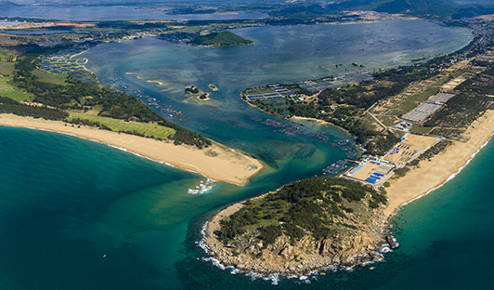
WeChat Mini Programme
活动详情 - 日程安排
2019 年 12 月 1 日
12:00 起 抵达三亚
入住陵水 蓝湾绿城威斯汀度假酒店
13:00 - 17:00 酒店休息
18:30 - 19:30 鸡尾酒社交环节
19:30 - 21:30 欢迎晚宴
2019 年 12 月 2 日
06:30 - 09:00 酒店早餐
09:00 - 16:00 当日活动
16:00 - 17:00 返回酒店
18:00 - 19:00 鸡尾酒社交环节
19:00 - 21:30 晚宴（酒店 2 楼宴会厅）
2019 年 12 月 3 日
06:30 - 10:30 酒店早餐
全天 班车送机（每xxx分钟一班）
日程安排
Graphic TBC

Slide 5


WeChat Mini Programme
活动详情 - 活动信息
活动信息
班车时刻表
着装建议
紧急联络
Graphic TBC

Slide 6
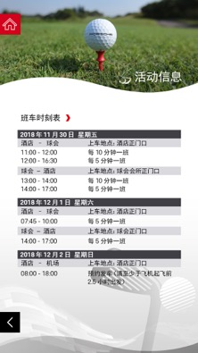
WeChat Mini Programme
活动详情 - 活动信息 – 班车时刻表
班车时刻表
12 月 1 日 星期日
机场 – 酒店
上车地点：机场
07:45 - 10:00 | 每 xx 分钟一班
12 月 2 日 星期一
酒店 – 活动地点
上车地点：酒店正门口
09:00 - 10:00 | 每 xx 分钟一班
活动地点 – 酒店
17:00 - 18:00 | 每 xx 分钟一班
12 月 3 日 星期二
08:00 - 18:00 | 预约发车（请至少于飞机起飞前 2.5 小时出发）
活动信息
Graphic TBC

Slide 7

WeChat Mini Programme
活动详情 - 活动信息 – 着装建议
活动信息
着装建议
2019 年 12 月 1 日，星期日
19:30 欢迎晚宴 - 雅致休闲
2018 年 12 月 2 日，星期一
09:00 活动 - 雅致休闲
19:00 晚宴 - 商务休闲
Graphic TBC

Slide 8

WeChat Mini Programme
活动详情 - 活动信息 – 紧急联络
活动信息
紧急联络
联系方式
活动热线（24 小时）
1512-1038 -911
Graphic TBC

Slide 9
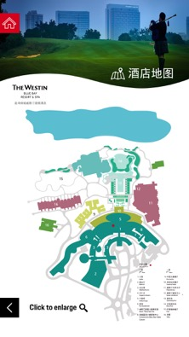
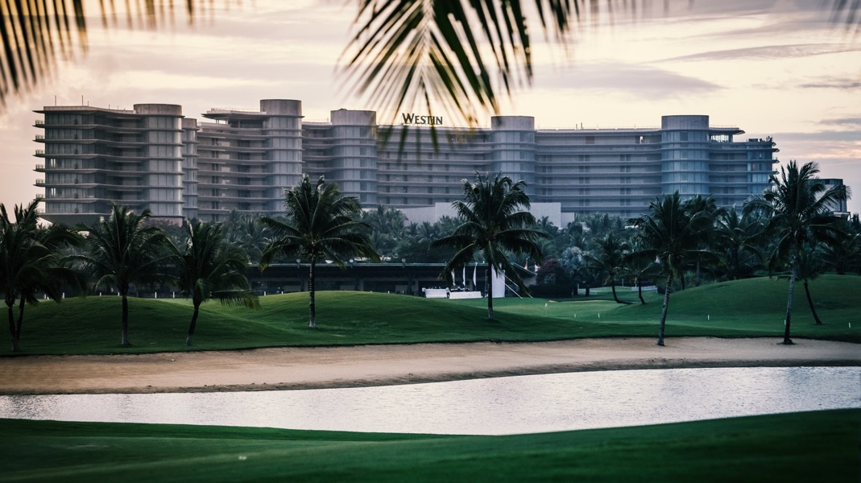
WeChat Mini Programme
活动详情 - 酒店地图
酒店地图
Graphic TBC

Slide 10


WeChat Mini Programme
活动详情 - 天气预报
天气预报
陵水
Graphic TBC

Slide 11
WeChat Mini Programme
Content - 活动详情
活动详情
日程安排
活动信息
 | 班车时刻表
 | 着装建议
 | 紧急联络
酒店地图
天气预报
活动预约
嘉宾预约
 | 亚特兰蒂斯水上世界
 | 呀诺达雨林文化旅游区
 | 酒店品酒
 | 酒店瑜伽
 | 高尔夫
班车时刻表
紧急联络
试驾预约
影像集锦

Slide 12
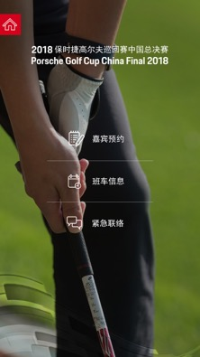
WeChat Mini Programme
活动预约
2019 保时捷中国车主俱乐部年度晚宴
Porsche Club China Annual Gala 2019
嘉宾预约
班车信息
紧急联络
Graphic TBC

Slide 13

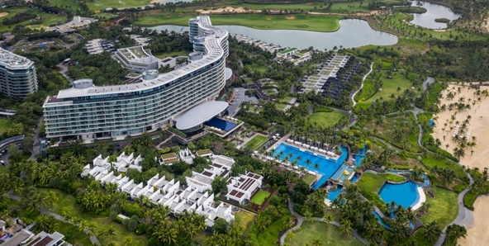
WeChat Mini Programme
活动预约 – 嘉宾预约
灰色文字不在小程序内写明
预约达到上限自动变暗锁定
亚特兰蒂斯水上世界 （09:00-16:00） （预约上限26人）
呀诺达雨林文化旅游区 （13:00-16:00） （预约上限26人）
15:00-16:00
酒店品酒
16:00-17:00
（预约上限30人）
09:00-10:00
酒店瑜伽
16:00-17:00
（预约上限24人）
高尔夫 （09:30-16:30） （需自带球包球具等装备） （预约上限26人）
＊请注意，出于时间安排，您只能在亚特兰蒂斯水上世界、呀诺达雨林文化旅游区、酒店品酒、酒店瑜伽、高尔夫五项活动中选择一项参与，名额有限，先到先得，确认后将无法更改，请谨慎勾选。
嘉宾预约
Graphic TBC

Slide 14
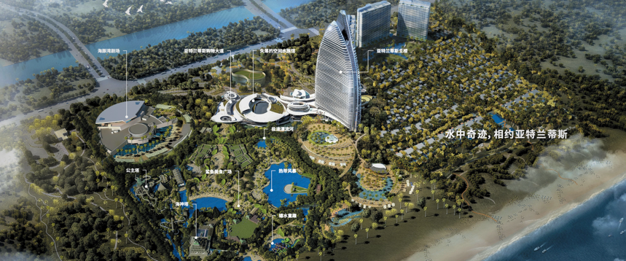
WeChat Mini Programme
活动预约 - 嘉宾预约–亚特兰蒂斯水上世界
亚特兰蒂斯
一波波清凉无比的欢乐浪潮，让您感受精彩绝伦的欢乐氛围！老少咸宜的亚特兰蒂斯水世界是全年开放。您可从接近8层楼高的顶端以自由落体的方式纵身一跃，从近乎垂直的滑道上获得极高的速度和刺激，最后以20.2米每秒的速度，通过曲线滑道穿过鲨鱼池隧道。快来亚特兰蒂斯水世界，享受阳光、水花和无尽欢愉！
亲爱的嘉宾！
您确定预约12月2日xxxxx活动（时间：xxxx）吗？
预约一经确认不可更改，请谨慎预约。
确认 再想想
确认预约
返回上一页

Slide 15

WeChat Mini Programme
活动预约 - 嘉宾预约–呀诺达雨林文化旅游区
呀诺达雨林文化旅游区
呀诺达雨林文化旅游区位于三亚市北偏东方向的保亭黎族自治县三道农场，距离三亚市中心35公里。是中国唯一地处北纬18度的热带雨林，是海南岛五大热带雨林精品的浓缩，是最具观赏价值的热带雨林资源博览馆，堪称中国钻石级雨林景区。
亲爱的嘉宾！
您确定预约12月2日xxxxx活动（时间：xxxx）吗？
预约一经确认不可更改，请谨慎预约。
确认 再想想
确认预约
返回上一页

Slide 16

WeChat Mini Programme
活动预约 - 嘉宾预约–酒店品酒
品酒
亲爱的嘉宾！
您确定预约12月2日xxxxx活动（时间：xxxx）吗？
预约一经确认不可更改，请谨慎预约。
确认 再想想
品酒
场次
15:00-16:00
16:00-17:00
地址：
确认预约
返回上一页

Slide 17

WeChat Mini Programme
活动预约 - 嘉宾预约–酒店瑜伽
瑜伽
瑜伽
场次
9:00-10:00
16:00-17:00
地址：
亲爱的嘉宾！
您确定预约12月2日xxxxx活动（时间：xxxx）吗？
预约一经确认不可更改，请谨慎预约。
确认 再想想
确认预约
返回上一页

Slide 18
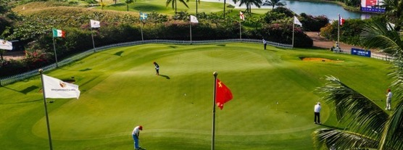
WeChat Mini Programme
活动预约 - 嘉宾预约–高尔夫
高尔夫
高尔夫 （09:30-16:30）
（需自带球包球具等装备）
地址：
班车时间：
亲爱的嘉宾！
您确定预约12月2日xxxxx活动（时间：xxxx）吗？
预约一经确认不可更改，请谨慎预约。
确认 再想想
确认预约
返回上一页

Slide 19
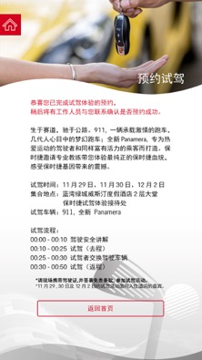
勾选后，界面跳出预约成功短信，停留 5 秒
恭喜您已完成12月2日活动的预约，
稍后将有工作人员与您联系确认是否预约成功。
活动项目：xxxxx
活动日期：2019年12月2日
活动时间：xxxxx
（集合地点：酒店正门）
＊请注意！活动一经确认将无法更改，敬请准时出席。
参与亚特兰蒂斯水上世界和呀诺达雨林文化旅游区的嘉宾请随身携带好个人的身份证件以便入院登记！
如现场有任何问题请联系活动热线（24 小时）：
1512-1038 -911
嘉宾预约
Graphic TBC

Slide 20
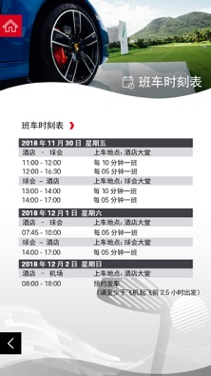
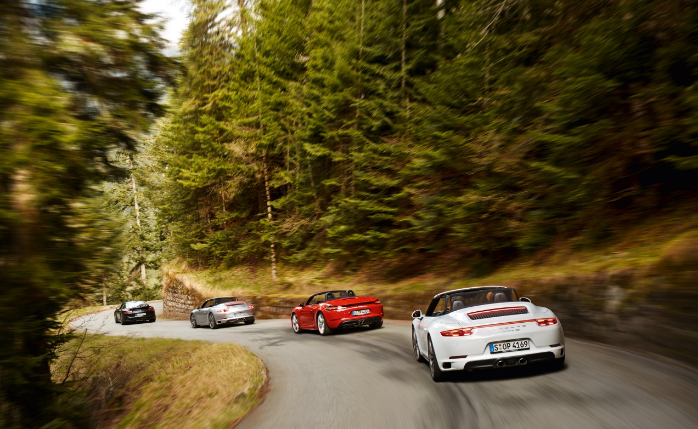
WeChat Mini Programme
活动预约 – 班车信息
12 月 1 日 星期日
机场 – 酒店
上车地点：机场
07:45 - 10:00 | 每 xx 分钟一班
12 月 2 日 星期一
酒店 – 活动地点
上车地点：酒店正门口
09:00 - 10:00 | 每 xx 分钟一班
活动地点 – 酒店
17:00 - 18:00 | 每 xx 分钟一班
12 月 3 日 星期二
08:00 - 18:00 | 预约发车（请至少于飞机起飞前 2.5 小时出发）
班车时刻表
Graphic TBC

Slide 21

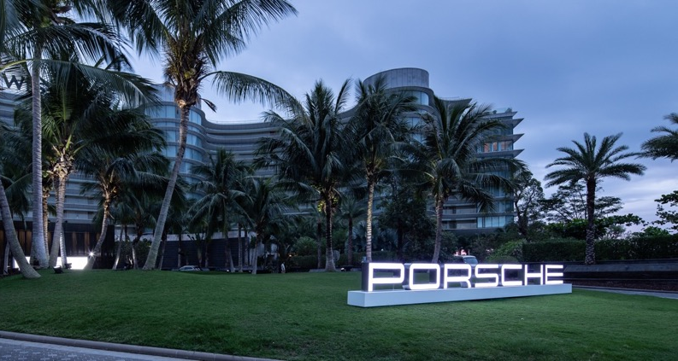
WeChat Mini Programme
活动预约 – 紧急联络
紧急联络
紧急联络
联系方式
活动热线（24 小时）
1512-1038 -911
Graphic TBC

Slide 22
WeChat Mini Programme
Content - 活动详情
活动详情
日程安排
活动信息
 | 班车时刻表
 | 着装建议
 | 紧急联络
酒店地图
天气预报
活动预约
嘉宾预约
 | 亚特兰蒂斯水上世界
 | 呀诺达雨林文化旅游区
 | 酒店品酒
 | 酒店瑜伽
 | 高尔夫
班车时刻表
紧急联络
试驾预约
影像集锦

Slide 23
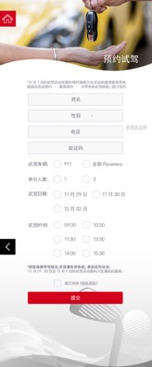
Step 1: 根据客人需要选择感兴趣的活动类型
活动详情
活动预约
试驾预约
影像集锦
Graphic TBC

Slide 24

Step 2: 点击预约试驾后，进入预约界面
＊ 12 月 2日的试驾活动仅面向保时捷高尔夫活动的邀请嘉宾开放，
请返回活动预约 – 嘉宾预约 –清水湾大道试驾体验，进行预约。
姓名
性别 男 女
电话
验证码 点击获取验证码
试驾车辆 718 Cayman
Cayenne Coupé
Macan
718 Boxster
试驾日期 2019年12月2日
试驾时间 10:00 11:30
14:00 15:15 16:30
参与人数 1 2
＊ 请现场携带驾驶证,并签署免责条款，参加试驾活动。
我已阅读《隐私条款》
提交
Graphic TBC

Slide 25
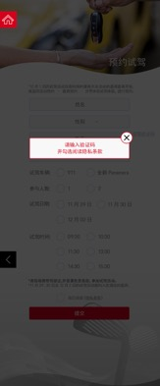
Step 3: 点击预约试驾后，进入预约界面
＊ 12 月 2日的试驾活动仅面向保时捷高尔夫活动的邀请嘉宾开放，
请返回活动预约 – 嘉宾预约 –清水湾大道试驾体验，进行预约。
姓名
性别 男 女
电话
验证码 点击获取验证码
试驾车辆 718 Cayman
Cayenne Coupé
Macan
718 Boxster
试驾日期 2019年12月2日
试驾时间 10:00 11:30
14:00 15:15 16:30
参与人数 1 2
＊ 请现场携带驾驶证,并签署免责条款，参加试驾活动。
我已阅读《隐私条款》
请输入验证码
并
勾选阅读隐私条款
提交
Graphic TBC

Slide 26
Step 4: 点击提交后，界面跳出预约成功短信，停留 5 秒
恭喜您已完成试驾体验的预约，
稍后将有工作人员与您联系确认是否预约成功。
试驾简介
生于赛道，驰于公路，保时捷邀请专业教练带您体验最纯正的保时捷血统，感受保时捷基因带来的震撼。
试驾时间：12 月 2 日
集合地点：蓝湾绿城威斯汀度假酒店 2 层大堂保时捷试驾体验接待处
试驾车辆： 718 Cayman Cayenne Coupé
Macan 718 Boxster
试驾流程：
10:00 – 11:00 试驾
11:30 – 12:30 试驾
13:00 – 14:00 午餐
14:00 – 15:00 试驾
15:15 – 16:15 试驾
16:30 – 17:30 试驾
＊ 请现场携带驾驶证,并签署免责条款，参加试驾活动。
Graphic TBC

Slide 27
WeChat Mini Programme
Content - 活动详情
活动详情
日程安排
活动信息
 | 班车时刻表
 | 着装建议
 | 紧急联络
酒店地图
天气预报
活动预约
嘉宾预约
 | 亚特兰蒂斯水上世界
 | 呀诺达雨林文化旅游区
 | 酒店品酒
 | 酒店瑜伽
 | 高尔夫
班车时刻表
紧急联络
试驾预约
影像集锦

Slide 28

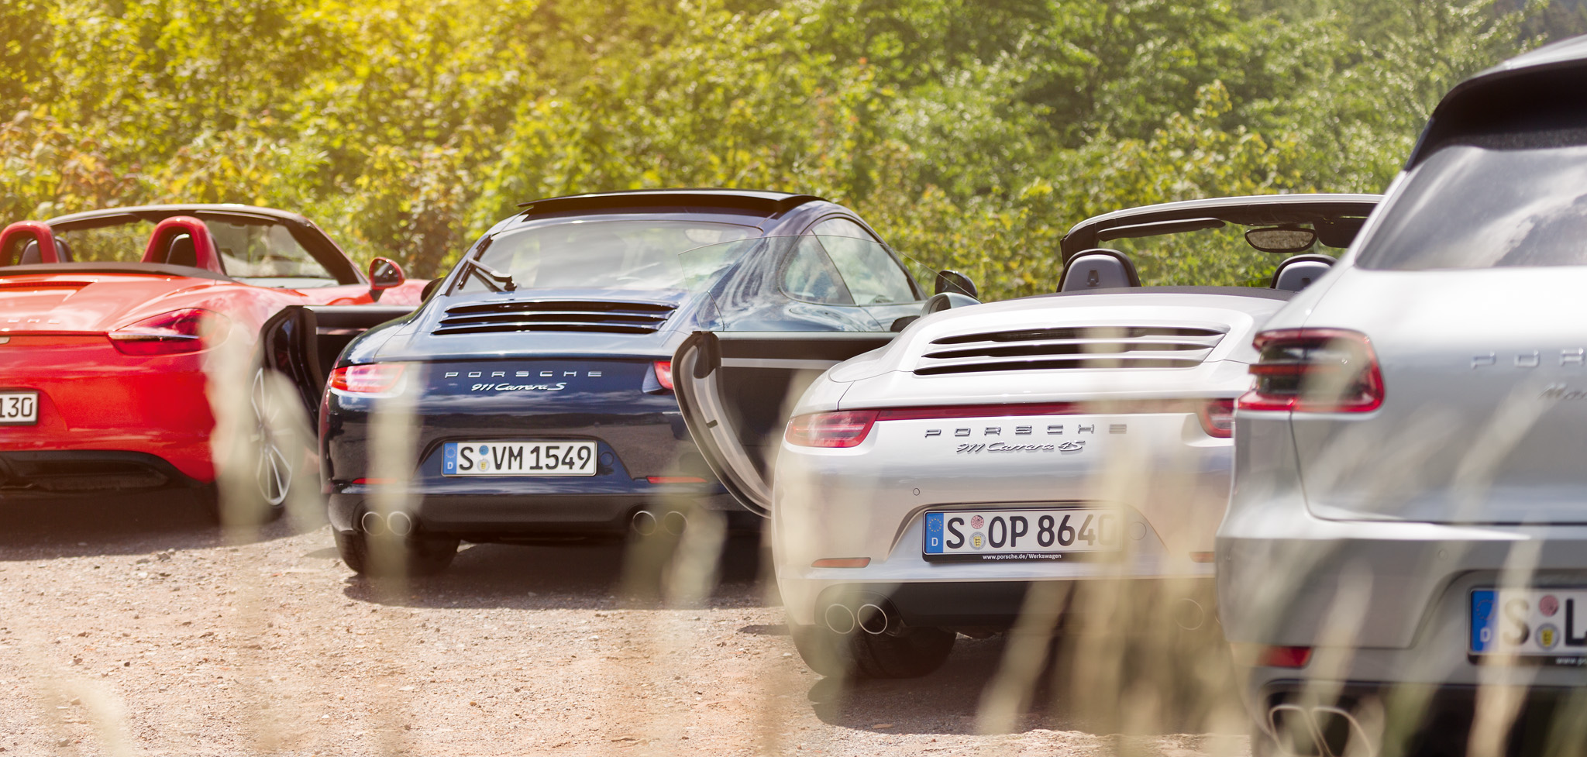
WeChat Mini Programme
活动详情 - 影像集锦
影像集锦
Photo 云端二维码Link
Graphic TBC

